Slide 1
Wohin nach der 4. Klasse?
BILDUNGSWEGE
FÜR IHR KIND

Slide 2
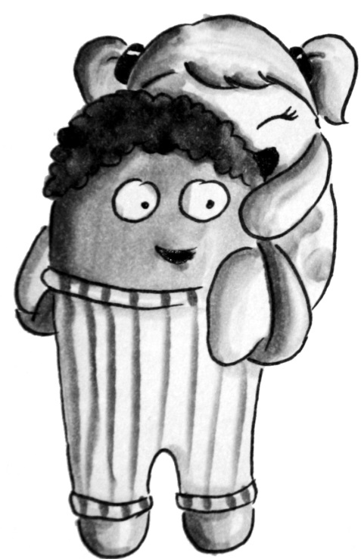
EIN ÜBERBLICK
Wohin nach der vierten…

Slide 3
Wohin nach der Vierten…
EIN ÜBERBLICK
Oberstufe
Übergangsstufe
Fachmittelschule
Berufsbildende Schulen.

Slide 4
Wohin nach der Vierten…
EIN ÜBERBLICK
4. Kl. → 5. Kl.: Motivationsschreiben, Teamempfehlung, Aufnahmegespräch, Standard AHS Beurteilung, höchstens vier Genügend
4. Kl. → Ü: Motivationsschreiben, Teamempfehlung, keine Genügend nach Standard Beurteilung
Ü → 5. Kl.: Motivationsschreiben, Teamempfehlung, Aufnahmegespräch, höchstens ein Genügend.

Slide 5
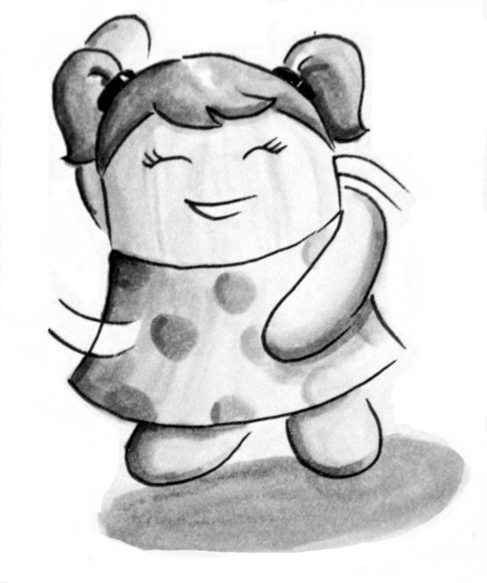
ZWEIGE UND SCHWERPUNKTE
Unsere Oberstufe…

Slide 6
Unsere Oberstufe…
ZWEIGE UND SCHWERPUNKTE
A RG Mathematik und Naturwissenschaften
B Wiku RG Wirtschaft und Projektmanagement
C Wiku RG Informations- und Kommunikationstechnologie
D ORG IN Instrumentalunterricht und Gesang
E ORG BG Bildnerisches Gestalten und Kunst
Ü Ü-Stufe Oberstufenreife.

Slide 7
Unsere Oberstufe …
ZWEIGE UND SCHWERPUNKTE
A Schwerpunktfach: Naturwissenschaftliches Labor
B Schwerpunktfach: Projektmanagement
C Schwerpunktfach: Informations- und Kommunikationstechnologie
D & E Schwerpunktfach: Künstlerisches Arbeiten (zur Wahl: Sprechtheater, Musiktheater, Kunstpraxis, Medienpraxis).

Slide 8
Unsere Oberstufe …
ZWEIGE UND SCHWERPUNKTE
Schwerpunktfach: 8 Wochenstunden, 2 Lehrer/innen
Klassenstunde in der 5. Klasse
Zweite lebende Fremdsprache (4 Wochenstunden in der 5.Klasse)
Einführung in das wissenschaftliche Arbeiten (7. Klasse), viele Angebote (z.B. Schreibwerkstatt, Mathematik-Training).

Slide 9
Unsere Oberstufe …
ZWEIGE UND SCHWERPUNKTE
Schwerpunkt und Matura?
Schwerpunkt im Rahmen der Vorwissenschaftlichen Arbeit
Oder im Rahmen der schriftlichen oder mündlichen Reifeprüfung.

Slide 10
DIE ÜBERGANGSSTUFE
Aufholbedarf…

Slide 11
Aufholbedarf…
DIE ÜBERGANGSSTUFE
Nach der 4. Klasse, vor der 5. Klasse
Intensives Training in Deutsch, Mathematik, Englisch
Aufarbeiten von Lernrückständen, Verbessern der Noten, Vorbereitung auf die Oberstufe
Intensives selbstständiges Arbeiten (Übungsschiene)
Kein Laufbahnverlust.

Slide 12
Aufholbedarf…
DIE ÜBERGANGSSTUFE
Ethik /Religion | 2
Selma | 1
Deutsch | 6
Englisch | 6
Geschichte und Sozialkunde | 1
Geographie und Wirtschaftskunde | 1
Mathematik | 5
Biologie und Umweltkunde | 2
Physik | 2
Musikerziehung | 2
Bildnerische Erziehung | 2
Sport und Bewegung | 2
SUMME | 33

Slide 13
Die FACHMITTELSCHULE
Orientierung zum Beruf…

Slide 14
Orientierung zum Beruf…
DIE FACHMITTELSCHULE
an mehreren Standorten stationiert
Berufsorientierung als Schwerpunkt, Berufspraktische Tage 2x pro Jahr
Kombination der Polytechnischen Schule mit Anschluss an Neue Mittelschule
Vier Tage Unterricht in Stammklassen, ein Tag an einem Fachbereichszentrum.

Slide 15
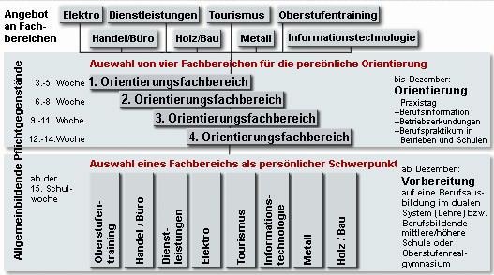
Orientierung zum Beruf…
DIE FACHMITTELSCHULE

Slide 16
Orientierung zum Beruf…
DIE FACHMITTELSCHULE
Fachbereich Oberstufentraining
Technische Fachbereiche
Fachbereich Dienstleistung/Tourismus
Kaufmännische Fachbereiche
Entscheidung nach kurzer Orientierungsphase.

Slide 17
ANDERE SCHULEN
Und sonst…

Slide 18
Und sonst…
ANDERE SCHULEN
Polytechnische Schulen: 1-jährig, Abschluss der Schulpflicht
Berufsbildende Mittlere Schulen (BMS): 2- bis 4-jährig, ohne Matura, z.B.:
HAS (Handelsschule) – 3-jährig
Modefachschule, Hotelfachschule, Fachschule für Sozialberufe – jeweils 3-jährig.

Slide 19
Und sonst…
ANDERE SCHULEN
Berufsbildende Höhere Schule (BHS): 5-jährig, mit Matura, z.B.:
HAK – Handelsakademie, Schwerpunkt Wirtschaft
HTL – Schwerpunkt Technik
BAFEP – Elementarpädagogik, Kindergarten
BHS mit Schwerpunkt Tourismus, Land- und Forstwirtschaft, Mode.

Slide 20
Die antonkriegergasse sagt…
Vielen Dank!

